Slide 1
体质健康中的数据分析
参与系统/软件
Deepin20.9\
LibreOffice\
GIMP\
Qt Creator
学生数据由C++支持
( .cpp由曾子康编写)
制作者:曾子康

Slide 2
收集数据
我们可以从七年级各班按学号抽取5名男生和5名女生进行测试
但考虑到现在放暑假,所以我们使用C++来收集数据
代码如下->

Slide 3
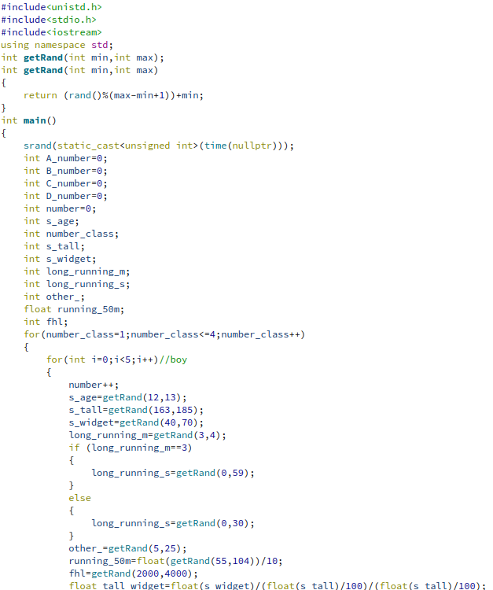
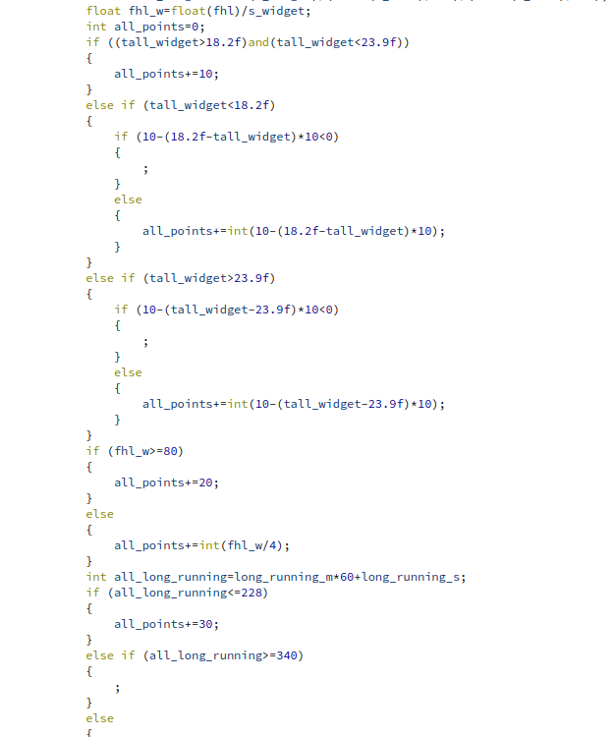
P1

Slide 4
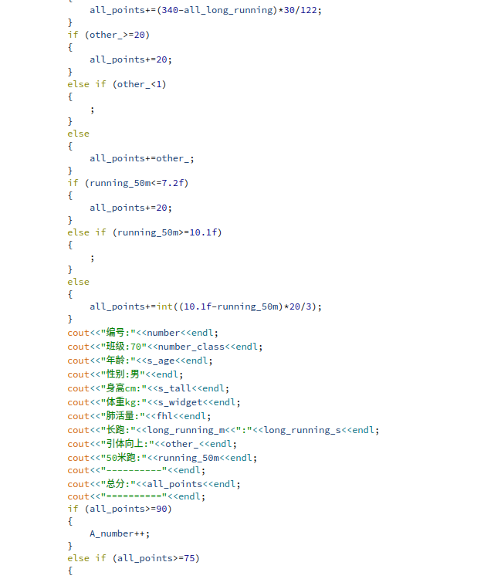
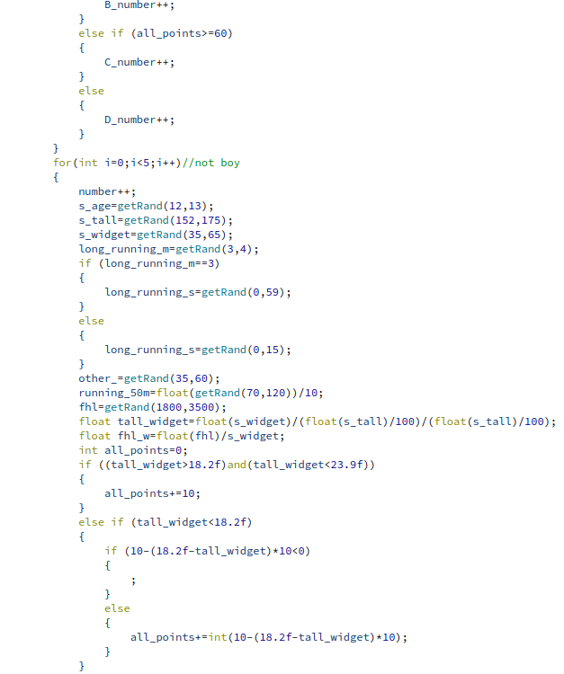
P2

Slide 5
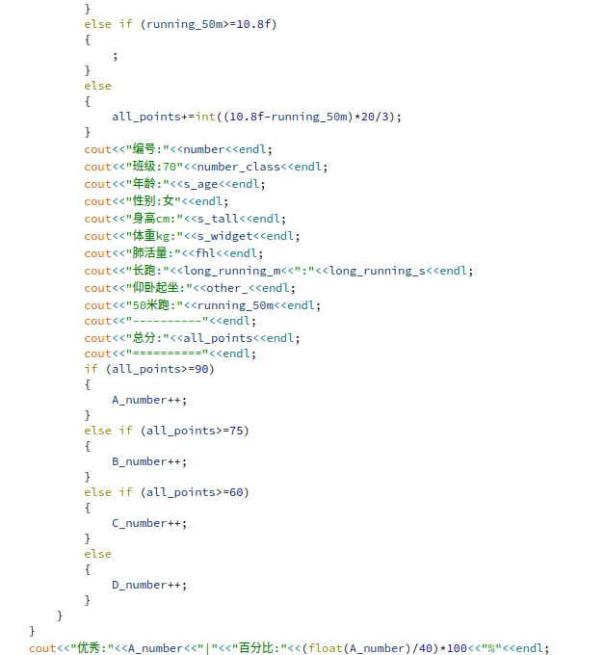
P3
以上为收集数据的代码
我将在 git hub 开源
请安装C++运行

Slide 6

整理数据
我在代码中已经整理数据,以下是一组数据
表格在下一页

Slide 7
数据表格
成绩 | 划记 | 频数 | 百分比
不及格 | 正上 | 8 | 20%
及格 | 正正正丨 | 16 | 40%
良好 | 正正上 | 13 | 32.5%
优秀 | 上 | 3 | 7.5%
合计 | 40 | 40 | 100%

Slide 8
描述数据

Slide 9
描述数据
不及格
优秀
7.5%
20%
良好
32.5%
40%
及格

Slide 10
描述数据

Slide 11
描述数据

Slide 12
分析数据
本次调查共调查40人，体质健康成绩达到及格的最多，有16人，良好及以上的有16人，占统计人数的40%，不足统计人数的50%​。由此可估计全校七年级学生体质不理想。

Slide 13
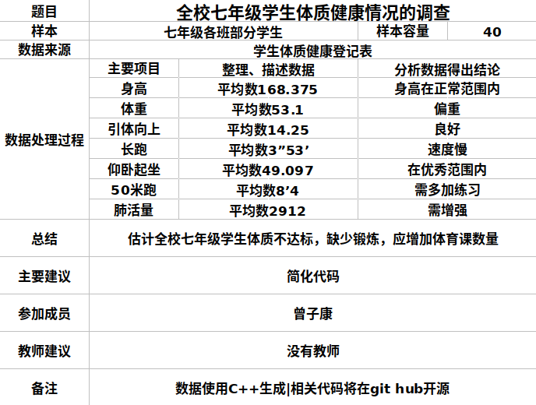
调查报告

Slide 14
交流
我们要加强体育锻炼
增强数学统计能力
要有开源精神，与他人分享

Slide 15
谢谢观看
参与系统/软件
Deepin20.9\
LibreOffice\
GIMP\
Qt Creator
学生数据由C++支持
( .cpp由曾子康编写)
制作者:曾子康

